Slide 1
CHEMICAL PROCESS DESIGN
CHƯƠNG 4. TỔNG QUAN VỀ HỆ THỐNG PHÂN TÁCH. HỆ THỐNG PHÂN TÁCH KHÍ

Slide 2
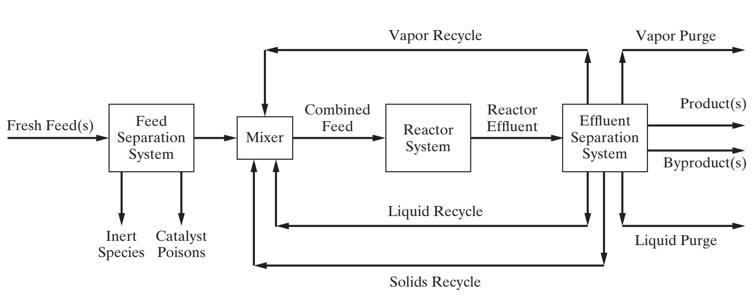
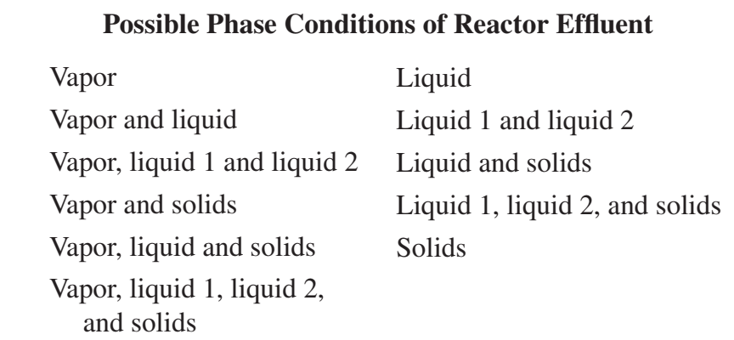
Sơ đồ tổng quát cho quy trình với một thiết bị phản ứng

Slide 3
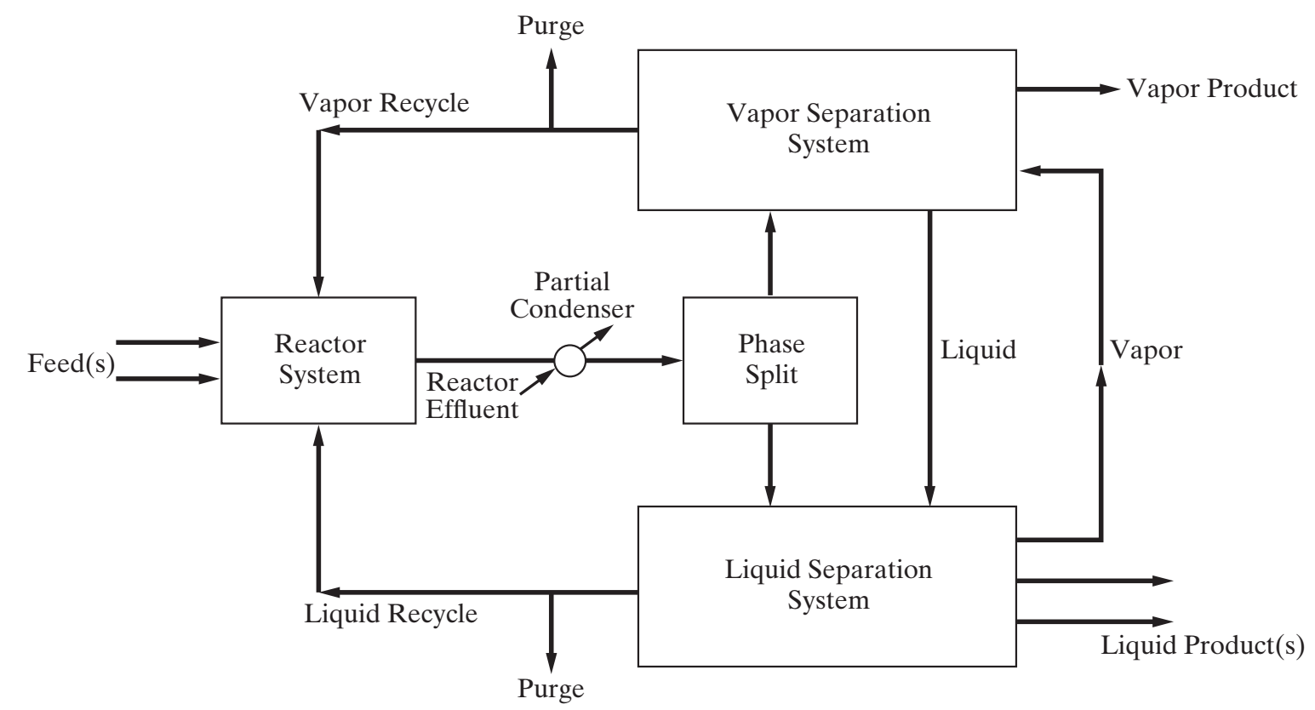
Sơ đồ tổng quát cho quy trình chỉ có chất khí và chất lỏng

Slide 4
Sơ đồ tổng quát cho quy trình chỉ có chất khí và chất lỏng (có hai dòng ra khỏi thiết bị phản ứng)
purge
gas recycle
Vapor
Recovery
system
vapor
35°C
vapor
Phase
Split
liq.
liq.
reactor
liquid
liquid
separation
system
feeds
products
Liq. recycle

Slide 5
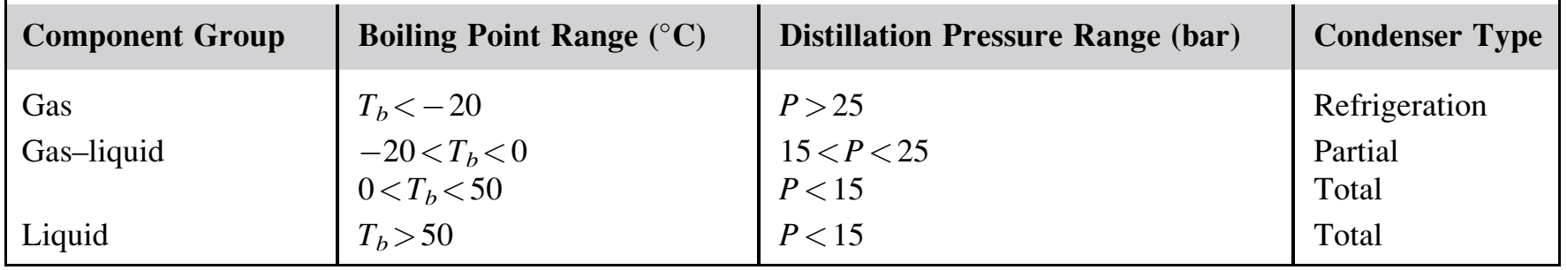
Phân loại các cấu tử, với mục đích phân tách bằng chưng cất

Slide 6
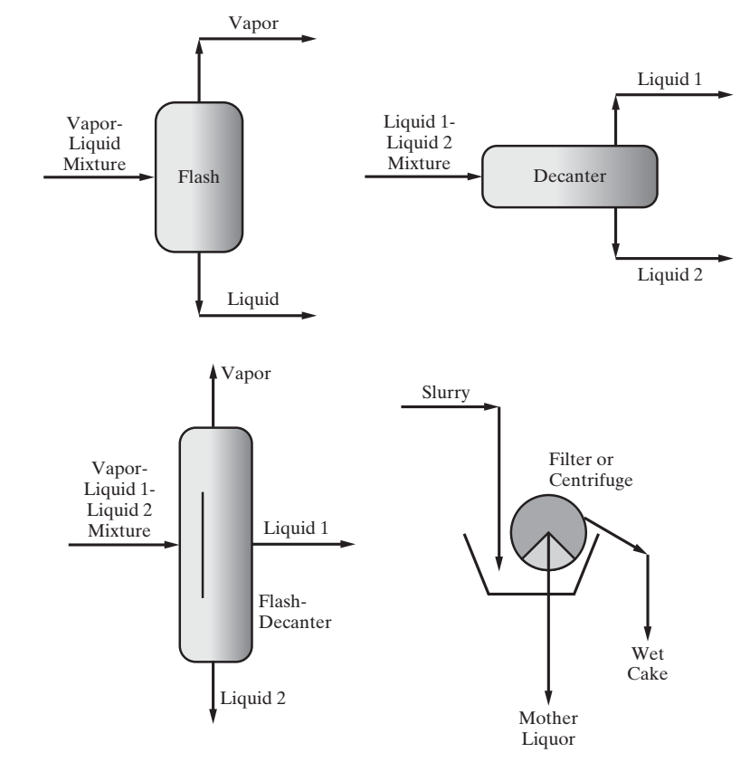
Các thiết bị tách pha (phase split) tiêu biểu

Slide 7
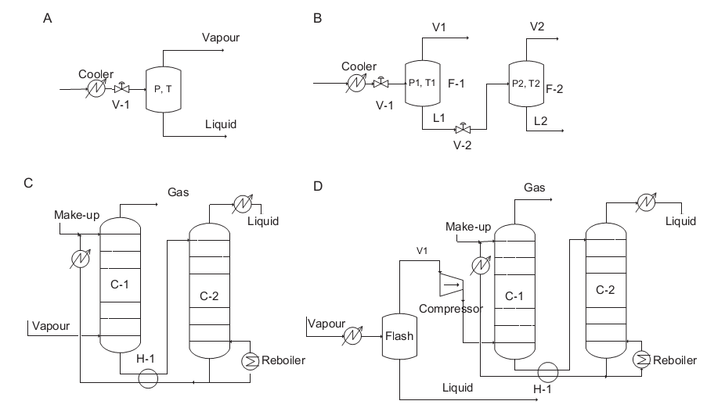
Các phương pháp tách phổ biến – bước phân tách đầu tiên
Tách pha
Phân tách hỗn hợp khí

Slide 8
VỊ TRÍ ĐẶT HỆ THỐNG PHÂN TÁCH KHÍ
Gas
Recycle
2
1
Purge
3
vapor from phase split
1 ) Dòng purge
2 ) Dòng hồi lưu
3) Dòng khí ra khỏi thiết bị tách pha
4 ) Không

Slide 9
Lý do đặt hệ thống phân tách khí ở các vị trí:
1 ) Dòng purge => cấu tử có giá trị bị thất thoát trong dòng purge => cần thu hồi
2 ) Dòng hồi lưu: nếu dòng hồi lưu chứa các chất làm giảm hiệu năng của thiết bị phản ứng (đầu độc xúc tác, làm gia tăng các phản ứng phụ,…) => cần loại bỏ
3 ) Dòng khí ra khỏi thiết bị tách pha: cả hai lý do nêu trên đều đúng
4 ) Không sử dụng hệ thống tách khí: cả 1) và 2) đều không đáng kể

Slide 10
TYPE OF VAPOR RECOVERY SYSTEM
1 ) Condensation - low. T and/or high P
2 ) Absorption
3 ) Adsorption
4 ) Membrane separation
5 ) Reaction

Slide 11
HỆ THỐNG PHÂN TÁCH KHÍ
Hệ thống này phân tách hỗn hợp khí nhằm mục tiêu thu hồi các cấu tử có giá trị (tác chất, sản phẩm) hoặc loại bỏ các tạp chất làm giảm hiệu năng của thiết bị phản ứng, các chất độc hại, chất gây ăn mòn thiết bị…

Slide 12
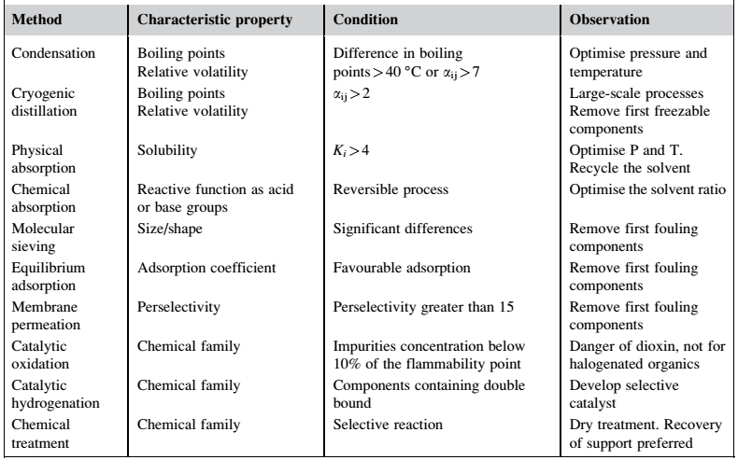
Methods used in vapour recovery and gas separations

Slide 13

Physical absorption. The separation is based on differences in solubility of gases in a solvent. The selectivity index is defined as the ratio of liquid-phase mole fractions of two competing gaseous solutes
If the selectivity is greater than 3 for enrichment or greater than 4 for sharp separation, then physical absorption can be used
Membrane separation. Here, the separation takes place by a selective diffusion of one or more gaseous components across a semipermeable barrier. In most applications, the membrane is a microporous solid, but there are also liquid membranes.
The perselectivity is defined by means of solubility (Si) and diffusivity (Di) ratios as follows:

Slide 14
Phân loại phương pháp phân tách theo nhiệm vụ / chức năng
Làm giàu (enrichment): làm tăng một cách đáng kể hàm lượng của một hay vài cấu tử trong một dòng sản phẩm
Tách triệt để (sharp separation): phân tách hỗn hợp nhập liệu với mục tiêu đạt được mức độ thu hồi cao (tiêu biểu: ít nhất 99%) của các cấu tử trong các dòng sản phẩm tương ứng
Làm tinh (Purification): phân tách với mục tiêu đạt được một dòng sản phẩm với nồng độ rất cao (tiêu biểu: ít nhất 99%) của một cấu tử nào đó

Slide 15
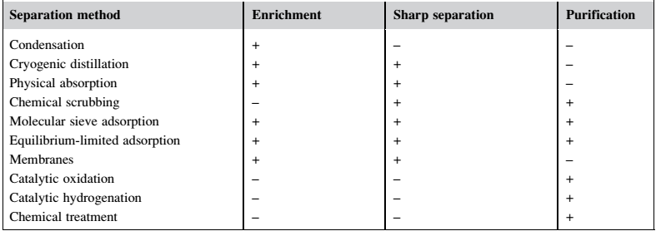
Methods for gas separations (+ means applicable, - n/a)

Slide 16
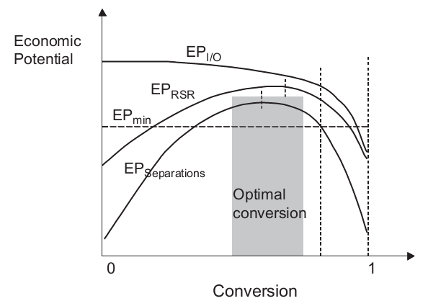
ECONOMIC POTENTIAL AT LEVEL 4

